Slide 1
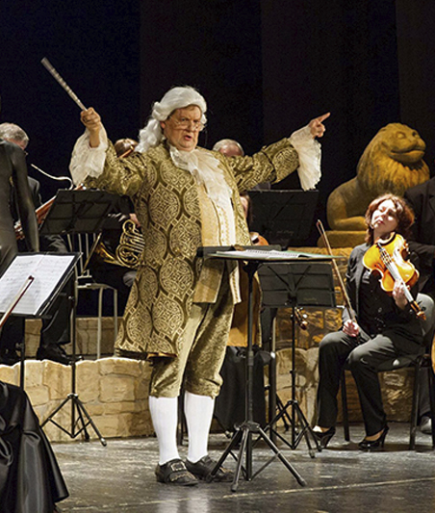

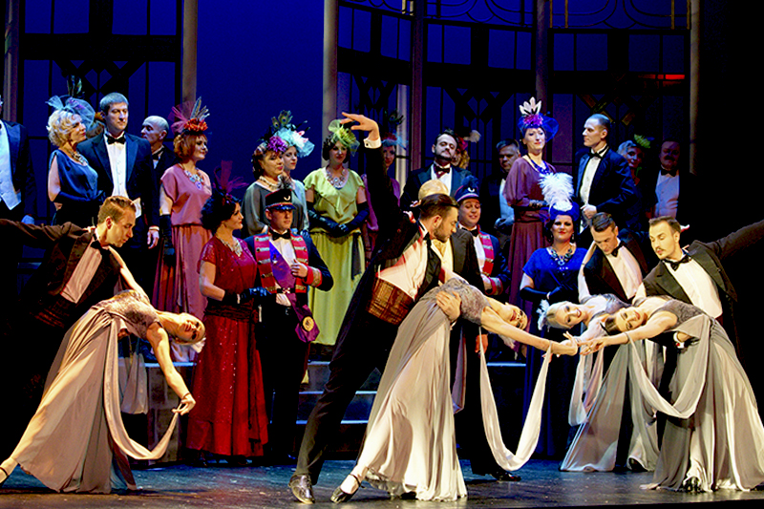
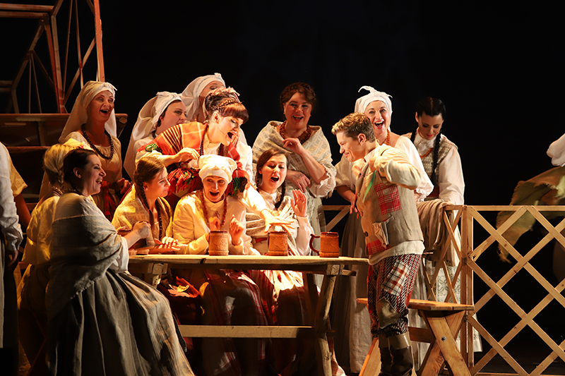

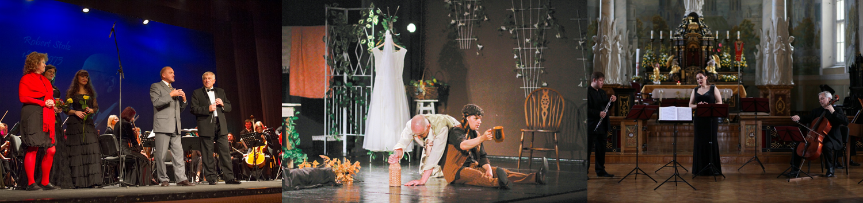
2018 M. PANEVĖŽIO MUZIKINIO TEATRO VEIKLA

Slide 2
Muzikinis teatras
VEIKLOS REZULTATŲ POKYTIS
2014-2018 m.

Slide 3
Muzikinis teatras
SEZONIŠKUMO ĮTAKA VEIKLAI
2018 m. I-IV ketv.

Slide 4
Muzikinis teatras
VEIKLOS REZULTATŲ POKYTIS (proc.)
2017-2018 m.

Slide 5
Muzikinis teatras
TEATRO VEIKLA PAGAL SRITIS (proc.)
2018 m.

Slide 6
Muzikinis teatras
VEIKLOS POKYTIS (proc.)
2017-2018 m.
PAGAL RENGINIŲ SKAIČIŲ | 2017 | 2018 | Pokytis proc.
Spektakliai | 12 | 14 | 17
Koncertai | 17 | 16 | -6
Renginiai | 2 | 7 | 250
Renginiai lauke | 3 | 5 | 67
Gastroliniai koncertai | 29 | 29
Gastroliniai spektakliai | 1 | 1
Atvykstančių meno kolektyvų spektakliai, koncertai, renginiai | 22 | 34 | 55
Salės nuoma | 28 | 26 | -7
Kita veikla | 14 | 3 | -79
Edukacinės programos | 1 |  | -100
IŠ VISO: | 101 | 135 | 34

Slide 7
Muzikinis teatras
UŽDIRBTOS PAJAMOS PAGAL VEIKLOS SRITIS (proc.)
2018 m.

Slide 8
Muzikinis teatras
VEIKLOS POKYTIS (proc.)
2017-2018 m.
PAGAL UŽDIRBTAS PAJAMAS (Eur) | 2017 | 2018 | Pokytis proc.
Spektakliai | 30417,92 | 40281 | 32
Koncertai | 20269,36 | 22281 | 10
Gastroliniai spektakliai | 2860 | 2000 | -30
Gastroliniai koncertai | 15872 | 17199 | 8
Atvykstančių meno kolektyvų spektakliai, koncertai, renginiai | 7024,86 | 10231 | 46
Salės nuoma | 5495 | 5160 | -6
Kita veikla | 1329 | 1954 | 47
Edukacinės programos | 130
IŠ VISO: | 47843,5 | 99106 | 107

Slide 9
Muzikinis teatras
RENGINIŲ LANKYTOJAI PAGAL VEIKLOS SRITIS (proc.)
2018 m.

Slide 10
Muzikinis teatras
VEIKLOS POKYTIS (proc.)
2017-2018 m.
PAGAL LANKYTOJŲ SKAIČIŲ | 2017 |  | 2018 |  | Pokytis proc.
 | su bilietais | be bilietų | su bilietais | be bilietų | su bilietais | be bilietų
Spektakliai | 2788 | 48 | 3466 | 30 | 24 | -38
Koncertai | 2474 | 250 | 2473 | 59 | 0 | -76
Renginiai |  | 320 |  | 250 |  | -22
Gastroliniai spektakliai | 286 |  | 200 | 10 | -30
Gastroliniai koncertai | 491 | 10 | 719 | 2030 | 46 | 20200
Atvykstančių meno kolektyvų spektakliai, koncertai, renginiai | 3169 | 96 | 5456 | 665 | 72 | 593
Edukacinės programos | 70
IŠ VISO: | 9278 | 724 | 12314 | 3044 | 33 | 320

Slide 11
Muzikinis teatras
SPEKTAKLIAI
2017-2018 m.
 | 2017 | 2018 | pokytis proc.
Repertuariniai spektakliai | 7 | 5 | -28,6
Premjeriniai spektakliai | 1 | 1
Parodytų teatre spektaklių skaičius | 12 | 14 | 16,6
Gastrolinių spektaklių skaičius | 1 | 1

Slide 12
Muzikinis teatras
SPEKTAKLIAI
2018 m.
Spektaklio pavadinimas | Pajamos už spektaklius |  |  | Lankytojai (teatre) |  | Spektaklių skaičius |  | Vieno spektaklio teatre vid. lankytojų skaičius | Vieno spektaklio vid. uždirbtos pajamos
 | Iš viso | teatre | gastrolėse | su bilietais | be bilietų | teatre | gastrolėse
Miuziklas „Mano puikioji ledi“ | 4590 | 4590 |  | 484 |  | 2 |  | 242 | 2295
Vienaveiksmė komiška opera D.Cimarosa „Kapelmeisteris“ | 8608 | 8608 |  | 736 | 6 | 3 |  | 245 | 2869
Vienaveiksmė komiška opera G.Donizetti „Rita“ | 2438 | 2438 |  | 256 |  | 1 |  | 256 | 2438
Operetė „Svajonių sala“ | 3770 | 3770 |  | 424 | 12 | 2 |  | 212 | 1885
Operetė „Linksmoji našlė“ | 3965 | 1965 | 2000 | 204 | 4 | 1 | 1 | 204 | 1983
Miuziklas „Šnekučiai“ | 6160 | 6160 |  | 512 | 8 | 2 |  | 256 | 3080
Miuziklas „Muzikos garsai“ | 12750 | 12750 |  | 850 |  | 3 |  | 283 | 4250
IŠ VISO: | 42281 | 40281 | 2000 | 3466 | 30 | 14 | 1 | 248 | 2819

Slide 13
Muzikinis teatras
KONCERTINĖ VEIKLA
2018 m.
Spektaklio pavadinimas | Pajamos už koncertus |  |  | Lankytojai (teatre) |  | Koncertų skaičius |  | Vieno koncerto vid. lankytojų (teatre) skaičius | Vieno koncerto vid. uždirbtos pajamos
 | Iš viso | teatre | gastrolėse | su bilietais | be bilietų | teatre | gastrolėse
Teatro orkestras | 23870 | 13881 | 9989 | 1221 | 6 | 5 | 9 | 245 | 1705
Styginių kvartetas | 1955 | 255 | 1700 | 50 | 0 | 1 | 5 | 50 | 326
Muzikinio teatro choras | 150 | 0 | 150 | 0 | 0 | 0 | 1 |  | 150
Pučiamųjų orkestras „Panevėžio garsas“ | 13623 | 7263 | 6360 | 1055 | 47 | 8 | 22 | 138 | 454
IŠ VISO: | 39598 | 21399 | 18199 | 2326 | 53 | 14 | 37 | 170 | 776

Slide 14
Muzikinis teatras
PROJEKTINĖ VEIKLA
2014-2018 m.

Slide 15
Informacija parengta
pagal
2018 m. įstaigos veiklos
mėnesio ataskaitų duomenis☺

